Slide 1
2023 YILI
YÖNETİMİN GÖZDEN GEÇİRME TOPLANTISI
(YGG)
Akdeniz ve Güneydoğu Avrupa Ülkeleri Çalışmaları Uygulama Ve Araştırma Merkezi (AKVAÇAM)

Slide 2
MİSYON-VİZYON-POLİTİKA
BİRİMİN MİSYONU
“Kentsel, bölgesel, ulusal ve uluslararası düzeylerde baş edilmesi gereken sorunları ve doğan fırsatları tespit ederek; sorunların çözümleri ve fırsatların değerlendirilmesi konularında sosyal bilimciler ile teknik uzmanları bir araya getirmek;
Sosyal, ekonomik ve politik konuları disiplinler arası bir yaklaşımla ve yerel, ulusal ve uluslararası kurumlarla işbirliği içinde projelendirip yayınlaştırarak bilginin yayılımını sağlar; bilim ile toplum arasında köprü kurmak;
Düzenlediği bilimsel yayınlar, toplantılar, eğitimler ve arşivleme faaliyetleriyle yeni kaynaklar tesis etmek, yeni iletişim ağları kurmak, yeni araştırmaları özendirmek ve kamuoyunu bilimsel bilgi üretim süreçlerine dâhil ederek kentsel, bölgesel, ulusal ve uluslararası kalkınma çabalarının toplumsallaşmasına katkıda bulunmak”

Slide 3
MİSYON-VİZYON-POLİTİKA
BİRİMİN VİZYONU
Akdeniz ve Güneydoğu Avrupa ülkelerinin kalkınmasında başta Antalya ilinin ve sonrasında Türkiye’de Akdeniz Bölgesi’nin öncü bir temsilci olarak örnek teşkil etmesinde başat aktörlerden biri olmak
ÇALIŞMA POLİTİKASI
AKVAÇAM çalışmaları bölgedeki gelişmeleri takip ederek bilgi ve analiz üretme işlevinin yanında yerel ve küresel politikaları karşılaştırma imkanı sunmayı hedeflemektedir. Çalışmaların diğer bir hedefi ise özellikle Akdeniz bölgesindeki ilgili kuruluşlarla ortak projeler geliştirerek ulusal ve uluslararası kamuoyuna, medyaya ve uygulayıcılara güncel meseleleri analiz ve saha çalışmaları yaparak destek vermektir.
Bu amaçlara ulaşmak için söz konusu çalışmaların sürekli iyileşme yaklaşımıyla geliştirilmesi ve yürütülen çalışmalarda paydaş katılımının sağlanması, paydaş görüşleri çerçevesinde alınan geri bildirimlerin iyileştirme faaliyetleriyle geliştirilmesi temel çalışma politikası olarak benimsemiştir.

Slide 4
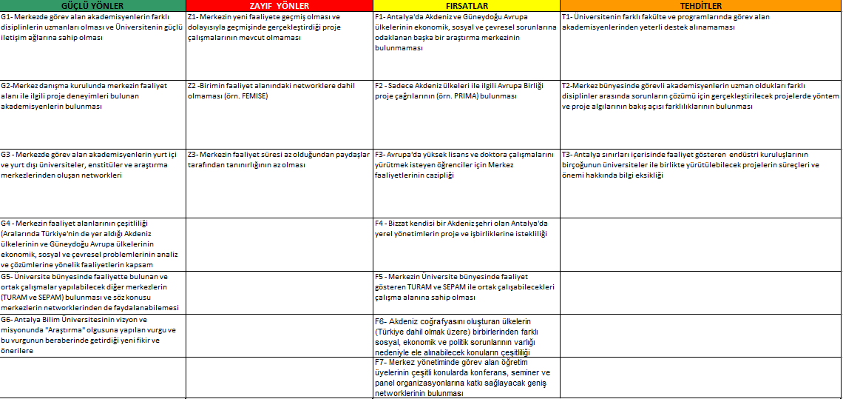
SWOT (GZFT) ANALİZİ

Slide 5
PAYDAŞ BEKLENTİLERİ
PAYDAŞ ADI | PAYDAŞ OLMA NEDENİ | PAYDAŞ BEKLENTİSİ
Ekonomi Bölümü | AKVAÇAM'ın çalışmalarına katkı verebilecek formasyonda olmaları nedeniyle | Merkezin faaliyetlerinde Ekonomi disiplininin gerektiği alanlarda katkı sağlanması, araştırma kalitesinin geliştirilmesini sağlayacak faaliyetler yapılması
Siyaset Bilimi ve Uluslararası İlişkiler Bölümü | AKVAÇAM'ın çalışmalarına katkı verebilecek formasyonda olmaları nedeniyle | Merkezin faaliyetlerinde Siyaset Bilimi ve Uluslararası İlişkiler disiplininin gerektiği alanlarda katkı sağlanması, araştırma kalitesinin geliştirilmesini sağlayacak faaliyetler yapılması
Psikoloji Bölümü | AKVAÇAM'ın çalışmalarına katkı verebilecek formasyonda olmaları nedeniyle | Merkezin faaliyetlerinde Psikoloji disiplininin gerektiği alanlarda katkı sağlanması, araştırma kalitesinin geliştirilmesini sağlayacak faaliyetler yapılması
İşletme Bölümü | AKVAÇAM'ın çalışmalarına katkı verebilecek formasyonda olmaları nedeniyle | Merkezin faaliyetlerinde İşletme disiplininin gerektiği alanlarda katkı sağlanması, araştırma kalitesinin geliştirilmesini sağlayacak faaliyetler yapılması
İİSBF Dekanlık | Siyaset Bilimi ve Uluslararası İlişkler, Ekonomi, İşletme ve Psikoloji bölümlerini bünyesinde barındırması nedeniyle | Dekanlık, akademik etkinliklerin arttırılması ve öğrenci memnuniyeti konusunda beklenti içerisindedir
Endüstri Mühendsliği Bölümü | AKVAÇAM'ın çalışmalarına katkı verebilecek formasyonda olmaları nedeniyle | Merkezin faaliyetlerinde Endüstri Mühendisliği disiplininin gerektiği alanlarda katkı sağlanması, araştırma kalitesinin geliştirilmesini sağlayacak faaliyetler yapılması
Bilgisayar Mühendisliği Bölümü | AKVAÇAM'ın çalışmalarına katkı verebilecek formasyonda olmaları nedeniyle | Merkezin faaliyetlerinde Bilgisayar Mühendisliği disiplininin gerektiği alanlarda katkı sağlanması, araştırma kalitesinin geliştirilmesini sağlayacak faaliyetler yapılması
AKVAÇAM Çalışanları | Birimin tüm işleyişini yürüttükleri için | Araştırmaları ve çalışmalarının niteliğinin arttırılması
Genel Sekreterlik | Üniversitedeki en üst idari birim olması ve AKVAÇAM faaliyetlerinin sorunsuz yürütülmesi nedeniyle | İdari süreçlerde iş birliği beklemektedir.
Lisans öğrencileri | Lisans öğrencilerinin etkinliklere aktif bir şekilde katılımın amaçlanması nedeniyle | Seminerlerden maksimum verim alma ve konuşmacılarla bağlantı kurmayı beklemektedirler
Yüksek Lisans ve Doktora Öğrencileri | AKVAÇAM faaliyetlerine araştırmacı ve katılımcı olarak destek olabilme potansiyelleri nedeniyle | Kendi entellektüel gelişimlerine katkı verilmesi, araştırmalarına destek verilmesi ve yürütülecek projelerde görev almaları
Rektörlük | Bağlı olduğu birim olması ve AKVAÇAM faaliyetlerine uygunluk verecek makam olması nedeniyle | Üniversitenin akademik ve toplumsal katkı faaliyetlerinin artırılması
Diğer Araştırma Merkezleri | Birlikte akademik işbirlikleri yapılabiecek kurumlar omlaları nedeniyle | Ortak çalışmalar yapılması

Slide 6
PAYDAŞ BEKLENTİLERİ
PAYDAŞ ADI | PAYDAŞ OLMA NEDENİ | PAYDAŞ BEKLENTİSİ
Lisans üstü öğrenciler/Araştırmacılar | AKVAÇAM faaliyetlerine araştırmacı ve katılımcı olarak destek olabilme potansiyelleri nedeniyle | Kendi entellektüel gelişimlerine katkı verilmesi ve araştırmalarına destek verilmesi
Merkezi Yönetim Birimleri (Bakanlıklar,Valilikler, Kaymakamlıklar vs) | AKVAÇAM faaliyetlerine proje ortağı, araştırmacı ve katılımcı olarak destek olabilme potansiyelleri nedeniyle | İşbirliklerinin arttırılması ve onların çalışmalarına destek verilmesi
Yerel Yönetimler (Büyükşehir ve İlçe Belediyeleri) | AKVAÇAM faaliyetlerine proje ortağı, araştırmacı ve katılımcı olarak destek olabilme potansiyelleri nedeniyle | İşbirliklerinin arttırılması ve onların çalışmalarına destek verilmesi
Antalya Organize Sanayi Bölgesinde faaliyet gösteren endüstri kuruluşları | AKVAÇAM faaliyetlerine proje ortağı, araştırmacı ve katılımcı olarak destek olabilme potansiyelleri nedeniyle | İşbirliklerinin arttırılması ve onların çalışmalarına destek verilmesi
Antalya Meslek Örgütleri (Üretici Birlikleri, Kooperatifler) | AKVAÇAM faaliyetlerine proje ortağı, araştırmacı ve katılımcı olarak destek olabilme potansiyelleri nedeniyle | İşbirliklerinin arttırılması ve onların çalışmalarına destek verilmesi
Antalya Ticaret ve Sanayi Odası (ATSO) | AKVAÇAM faaliyetlerine proje ortağı, araştırmacı ve katılımcı olarak destek olabilme potansiyelleri nedeniyle | İşbirliklerinin arttırılması ve onların çalışmalarına destek verilmesi
Medya Kuruluşları | AKVAÇAM faaliyetlerinin kamuoyuna duyurulması ve tanınırlığının artırılması nedeniyle | Şehirdeki bilimsel faaliyetlerin görünür hale gelmesi ve haber değeri taşıması.
Sivil Toplum Kuruluşları | AKVAÇAM faaliyetlerine proje ortağı, araştırmacı ve katılımcı olarak destek olabilme potansiyelleri nedeniyle | İşbirliklerinin arttırılması ve onların çalışmalarına destek verilmesi
Yüksek Öğretim Kurulu | Üniversitelere bağlı araştırma ve uygulama merkezlerinin bünyelerinde barındırmaları nedeniyle | Mevzuata uygun akademik faaliyetler düzenlenmesi
Yükseköğretim Kalite Kurulu | Üniversiteler için ortak akrediyasyon politikalarının yönlendirici olması sebebiyle | Mevzuata uygun akademik faaliyetler düzenlenmesi
Bağımsız Denetim Kuruluşu | Dış denetimleri gerçekleştirmesi sebebiyle | Mevzuata uygun olarak dış denetimleri gerçekleştirmesi

Slide 7
MEVCUT KAYNAKLAR ve İHTİYAÇLAR
(İŞ GÜCÜ-İNSAN KAYNAĞI)
KAYNAK ADI | BİRİMİ | MEVCUT | İHTİYAÇ | İHTİYAÇ NEDENİ
Kısmi Zamanlı Öğrenci | kişi | 1 | 2 | 2025 yılı Mart ayında planlanan Uluslararası Göç Sempozyumunda çalışmak üzere

Slide 8
SKORU YÜKSEK OLAN ve AKSİYON GEREKTİREN RİSKLER
Riskin Tanımı : Z1- Merkezin yeni faaliyete geçmiş olması ve dolayısıyla geçmişinde gerçekleştirdiği proje çalışmalarının mevcut olmaması
Termin Tarihi :31.08.2024
Sorumlu Birim : AKVAÇAM Yönetim Kurulu
Önleyici Faaliyet : | Bir önceki dönemde belirlenen başvuru yapılabilecek projelerde görev alabilme için yapılması gereken yazışmaların planlanması Avrupa Birliği ya da bölgesel odaklı kalkınma projelerine katılım sağlayabilmek için öncelikle TÜBİTAK ya da BAKA destekli projelerden en az birine proje önerisi hazırlanıp başvurulması

Slide 9
SKORU YÜKSEK OLAN ve AKSİYON GEREKTİREN RİSKLER
Riskin Tanımı : T3-Antalya sınırları içerisinde faaliyet gösteren endüstri kuruluşlarının birçoğunun üniversiteler ile birlikte yürütülebilecek projelerin süreçleri ve önemi hakkında bilgi eksikliği
Termin Tarihi :31.08.2024
Sorumlu Birim : AKVAÇAM Yönetim Kurulu
Önleyici Faaliyet : | AKVAÇAM tarafından proje fırsatları ve söz konusu projelerin işletmelere sağlayacağı katkıların anlatılabileceği görüşmelerde aktarılacak sunumların içeriklerinin hazırlanması AKVAÇAM tarafından proje fırsatları ve söz konusu projelerin işletmelere sağlayacağı katkıların anlatılabileceği görüşmeler düzenlemek

Slide 10
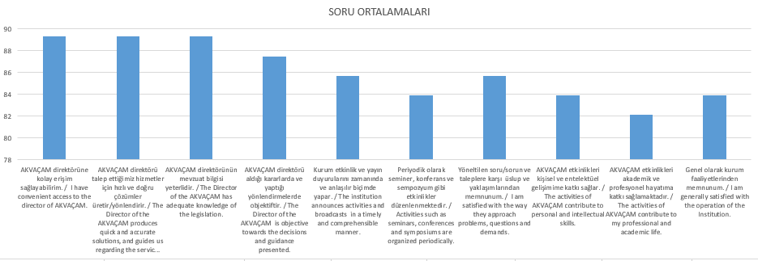
PAYDAŞ GERİBİLDİRİMLERİ
(ANKET ANALİZLERİ)

Slide 11
PAYDAŞ GERİBİLDİRİMLERİ
(HAYATA GEÇİRİLEN ÖNERİLER ve AKSİYON ALINAN ŞİKAYETLER)
KONUSU | ÇÖZÜM | SONUÇ

Slide 12
DÜZELTİCİ-ÖNLEYİCİ FAALİYETLER
İÇ DENETİM SONUCUNDA HERHANGİ BİR DÜZELTİCİ FAALİYET BULGUSU YOKTUR.
Bulgu (DF) Tanımı :….
Termin Tarihi : ….
Yapılan Geçici Faaliyet :….
Yapılan Kalıcı Faaliyet :…..
Bulgu (DF) Tanımı :….
Termin Tarihi : ….
Yapılan Geçici Faaliyet :….
Yapılan Kalıcı Faaliyet :…..
NOT:DURUMA GÖRE ÇOĞALTILABİLİR!

Slide 13
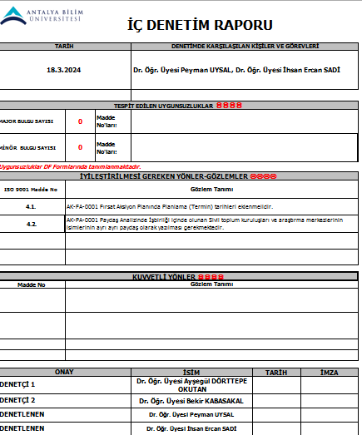
İÇ DENETİM RAPORU

Slide 14
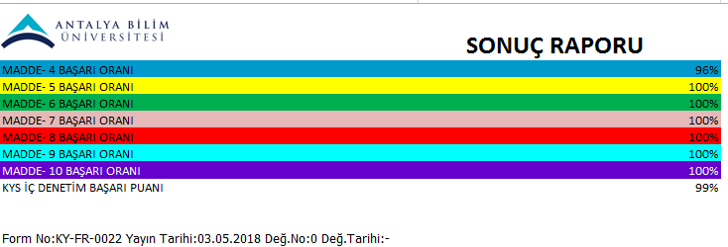
İÇ DENETİM RAPORU

Slide 15
İÇ DENETİM SONUCUNA DAYALI ÖZ DEĞERLENDİRME ve GÖRÜŞLERİNİZ
AKVAÇAM 2022 Eylül-2023 Ağustos dönemine dair yapılan İç Denetim sonucunda birimimiz kalite sürecinde herhangi bir minör ya da majör hata bulunmamıştır. Ancak kalite sürecinin sürekli iyileştirmeyi ve faaliyet çeşitlendirme/artırma hususlarını amaçlaması göz önüne alındığında Merkez çalışmalarının artırılması ve özellikle Akdeniz bölgesi öncelikli olarak global sorunlara (iklim değişikliği, su kıtlığı, gıda güvencesi vs.) yönelik diğer ülkelerle işbirliğini temel alan projelere dahil olabilmesi önem arz etmektedir. Birim önümüzdeki kalite dönemlerinde bu alanda çalışmalarını artırmalıdır.

Slide 16
FARKLI VE İYİ UYGULAMA ÖRNEKLERİ
ARAŞTIRMA-GELİŞTİRME ALANINDA
Merkezin Danışma Kurulu AKVAÇAM çalışma alanında faaliyet gösteren Akdeniz Üniversitesi Akdeniz Ülkeleri Araştırma Merkezi Yönetim Kurulunda görev yapmış öğretim üyelerini içermektedir.
Avrupa-Akdeniz Ekonomi Bilimi Enstitüleri Forumu (FEMISE) olarak adlandırılan ve ülkeler arası proje işbirliğini amaçlayan networke öncelikli olarak gözlemci olarak dahil olabilmek için başvuru hazırlığı başlatılmıştır.
Üniversitemiz dahilinde faaliyet gösteren diğer araştırma merkezleri ile ortak etkinlikler düzenlenmektedir.
Ayrıca söz konusu araştırma merkezleri ile ortak proje geliştirilmesini amaçlayan toplantılar gerçekleştirilmektedir.

Slide 17
FARKLI VE İYİ UYGULAMA ÖRNEKLERİ
TOPLUMSAL KATKI ALANINDA
Merkezin düzenlediği sempozyum, seminer gibi faaliyetlerin konuları belirlenirken toplumda farkındalık yaratılması ve toplumun bilgilendirilmesi amaçlanmaktadır.
Etkinliklerin temelinde Birleşmiş Milletler Kalkınma Hedefleri yer almaktadır. Özellikle sürdürülebilirlik ve gelecek jenerasyonların refahının korunması hususları göz önüne alınmaktadır.

Slide 18
FARKLI VE İYİ UYGULAMA ÖRNEKLERİ
KURUMSALLAŞMA ALANINDA
2022 Eylül-2023 Ağustos dönemine dair Birim İçi Değerlendirme Raporu hazırlanmasına başlanmış olup söz konusu rapor her yıl hazırlanacak ve paydaşların erişimine açılacaktır.
Merkez dahilinde Toplumsal Katkı ve Proje Komisyonları oluşturulmuş ve her komisyonun görev tanımları oluşturulmuştur.
Merkezin tüm organlarının görev tanımları mevcuttur.
Merkez bünyesinde gerçekleştirilecek etkinlikler için İş Akış Şeması bulunmaktadır.

Slide 19
LİDERLİK VE YÖNETİŞİM ALANINDA SÜREKLİ İYİLEŞTİRME ÖNERİLERİ
Merkezin misyon ve vizyonu paydaşlara özgü ifadelerle geliştirilebilir ve böylelikle daha kapsayıcı biçime getirilmesi sağlanabilir.
Merkezimizin kendine özgü ve Üniversite Kalite Politikası ve Stratejik Planı ile uyumlu bir kalite politikası belirlenip internet sitesine eklenerek tüm paydaşlarca bilinir olması sağlanabilir.
Yeni paydaş katılım mekanizmaları oluşturulabilir.
Merkezde süreç yönetim modeliyle ilgili çalışmalar yapılabilir.
Tüm yönetim birimleri ve süreçlere dair ayrıntılı iş akış şemaları oluşturulabilir.
Birime özgü ve Üniversite Stratejik Planına uyumlu Birim Stratejik Planı oluşturulabilir ve paydaşlara duyurulabilir.
Birim Kalite Komisyonu belirlenebilir ve Kalite Komisyonu Görev Tanımı oluşturularak organizasyon şemasına eklenebilir.
Birimin farklı süreçlerine özgü iç ve dış paydaş listeleri ayrı ayrı oluşturulabilir.
Karar alma süreçlerine paydaş katılımı artırılabilir.
Düzenlenen çalıştaylarla paydaş görüşleri alınabilir.

Slide 20
ARAŞTIRMA GELİŞTİRME ALANINDA SÜREKLİ İYİLEŞTİRME ÖNERİLERİ
Uluslararası proje hedeflerinin gerçekleştirilebilmesini kolaylaştırmak amacıyla Merkez faaliyet alanında mevcut networklere Gözlemci/Üye olarak katılım sağlanabilir.
Merkezimiz bölgesel ve ulusal kalkınmaya yönelik sosyal, kültürel, bilimsel faaliyetlerin artırılması amacıyla daha fazla ulusal ve uluslararası bilimsel etkinlik düzenleyebilir.
Paydaşlarla daha sık görüşmeler tesis ederek ihtiyaç duydukları etkinlik ve proje alanları tespit edilebilir.

Slide 21
TOPLUMSAL KATKI ALANINDA SÜREKLİ İYİLEŞTİRME ÖNERİLERİ
Merkezimiz bünyesinde Toplumsal Katkı Komisyonunun kurularak görev tanımı belirlenebilir ve söz konusu komisyon toplumsal katkı süreçlerinin yönetimi ve toplumsal katkı kaynakları konusunda üniversitemizin diğer birimleri ile iletişime geçerek toplumsal katkı projesi özelinde planlamalar yapabilir.

